Slide 1

Você está mesmo deslumbrante
Apresentação
Norma Ap. Silveira de Moraes
Divulgação
Norma Experimentais Poéticos
www.sergrasan.com

Slide 2

Você está mesmo deslumbrante
Admirável, bela e extranatural
Esplêndido está o seu semblante
Seu sorriso e feições em geral

Slide 3

Você está com o perfil harmonioso
Mas alguma pessoa para te magoar
Vem mexer de maneira tão espantosa
Fazer sua autoestima só abalar

Slide 4

Fala que você está é mal-apessoado
Não ligue, pessoa tão maravilhosa
De uma olha no seu espelhinho

Slide 5
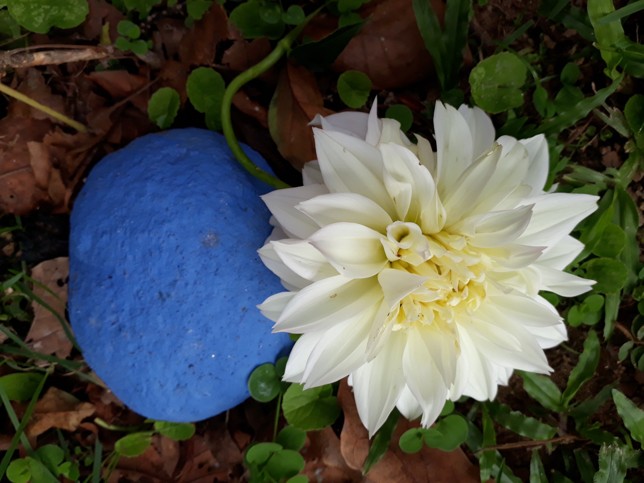
Você está mesmo bem majestosa
Mas a inveja deixa o outro em desalinho
Quer quebrar todo o seu encanto

Slide 6

O que custa a pessoa elogiar
Ou então ficar mesmo silenciosa
Já que não sabe ser elegante

Slide 7

E quer deixar a outra magoada
Tirando-lhe o ânimo e bem humor
Há pessoas que não sabe amar

Slide 8

Vive de mal com a vida, reclamando
A vida é feita de momentos para alegrar
Temos desafios lutas, e vamos levando

Slide 9
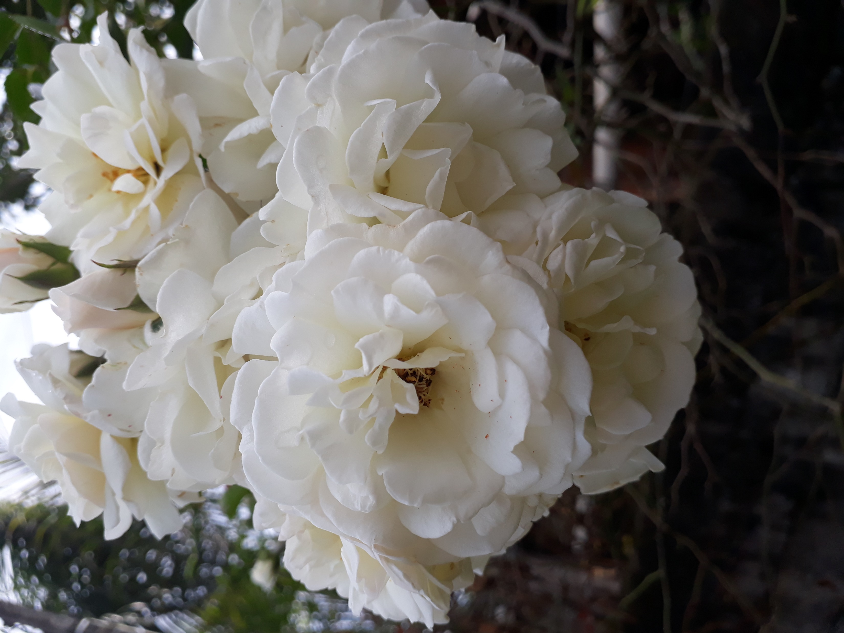
Mas devemos conservar o bom humor
Para não ficarmos os outros magoando
Sem qualquer motivo ou razão

Slide 10

Olhe para o dia e venha abençoar
Dar bom dia, um sorriso de amor
Dar a Deus logo o seu louvor
E começar bem o seu novo dia

Slide 11

Com pés direitos e mais alegria
Não dando sopa para o azar
E terminando o dia com gratidão
E recomeçar todo dia com prazer

Slide 12

Você está mesmo deslumbrante
Apresentação, texto e formatação
Norma Ap. Silveira de Moraes
Imagens: Pessoais
Musica: kenny G
Divulgação
www.normasilveiramoraes.recantodasletras.com.br
Norma Experimentais Poéticos
www.sergrasan.com

